Slide 1
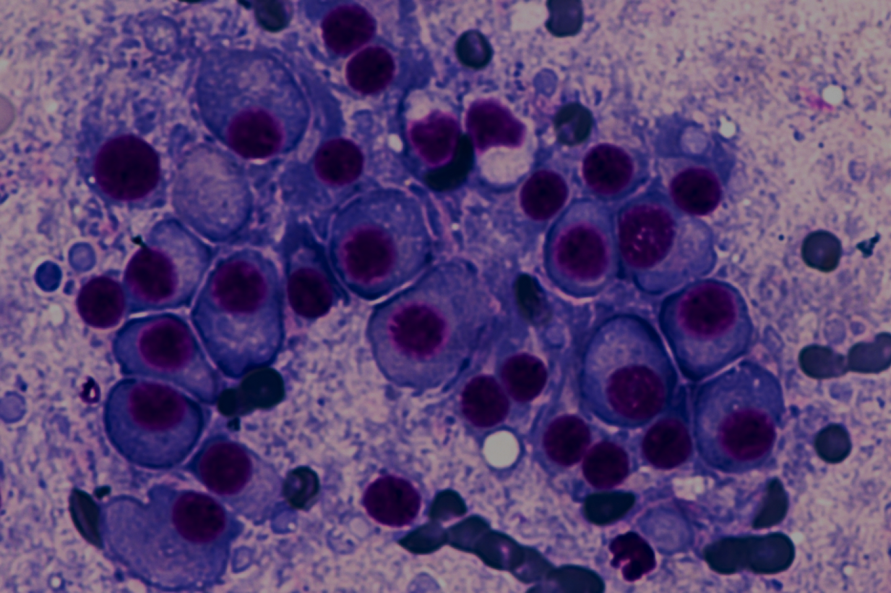

Ein patientenzentriertes Prähabilitationsprogramm für die CAR-T-Zelltherapie
Notes:
Heute möchte ich Ihnen die PreCARe-App vorstellen – ein innovatives, patientenzentriertes Prähabilitationsprogramm, das speziell für Krebspatienten entwickelt wurde, die sich einer CAR-T-Zelltherapie unterziehen.

Slide 2

PreCare-Programm
Therapie
Prehabilitation
Rehabilitation
Ziel: Patienten optimal auf die Therapie vorbereiten
Notes:
Die CAR-T-Zelltherapie ist eine der neuesten und vielversprechendsten Behandlungsformen in der Onkologie. Dennoch gibt es in diesem Bereich noch eine erhebliche Marktlücke: Aktuell existiert weltweit kein strukturiertes Prähabilitationsprogramm, das Patienten optimal auf diese Therapie vorbereitet.

Slide 3

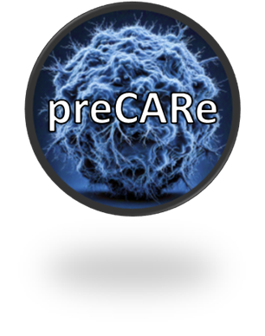
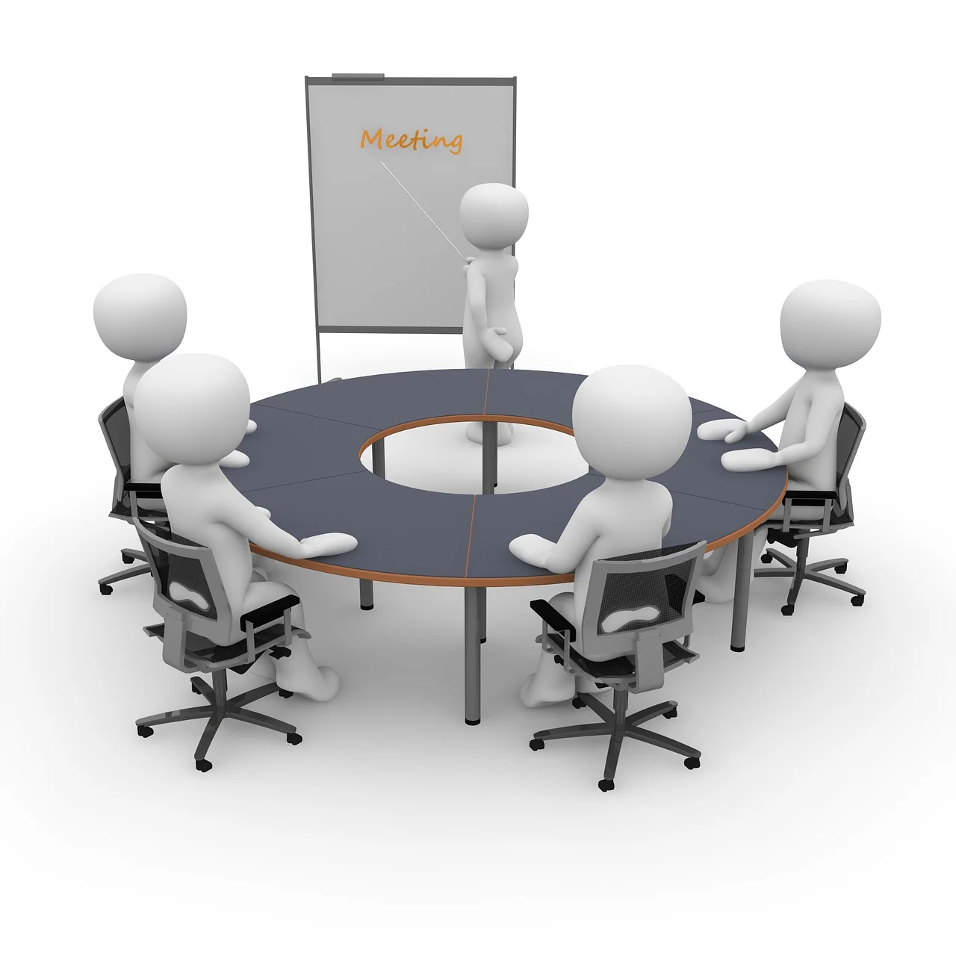
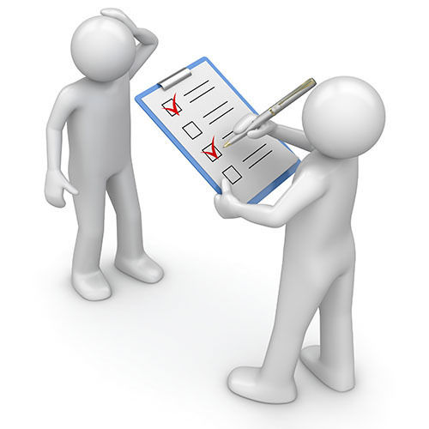
PreCARe ein multimodales Prähabilitationsprogramm für CAR-T-Zelltherapiepatienten
Literaturrecherche
Fokusgruppensitzungen
Patientenbefragung
Notes:
Unsere umfassenden Recherchen haben gezeigt, dass die Wochen vor der CAR-T-Zelltherapie für viele Patienten die stressreichste Phase ihrer gesamten Behandlung darstel-len. Umso wichtiger ist es, ihnen in dieser Zeit Unterstützung zu bieten.
Eine Umfrage hat ergeben, dass über 90 % der Patienten großes Interesse an einer App wie PreCARe hätten. Auch die Mitarbeiter in den Behandlungszentren wünschen sich eine effi-ziente und ressourcenschonende Lösung zur Unterstützung ihrer Patienten. Genau hier setzt unsere App an.

Slide 4





PreCARe ein multimodales Prähabilitationsprogramm für CAR-T-Zelltherapiepatienten
InfoCARe
CalmCARe
FitCARe
NutriCARe
Notes:
PreCARe besteht aus mehreren zentralen Säulen:
CalmCARe: Diese Funktion bietet psychologische Unterstützung und hilft den Patienten bei der Stressbewältigung durch Achtsamkeitsübungen und Meditationen.
InfoCARe: Hier erhalten die Patienten verlässliche Informationen über die CAR-T-Therapie sowie Einblicke in aktuelle Studienergebnisse, um ihre Erkrankung besser zu verstehen.
NutriCARe: Diese Säule bietet personalisierte Ernährungsberatung mit Rezeptideen und Informationen über geeignete Lebensmittel zur Förderung des Wohlbefindens.
FitCARe: Hier finden die Patienten maßgeschneiderte Trainingsprogramme, die auf ihre in-dividuellen Fähigkeiten abgestimmt sind und sowohl zuhause als auch unterwegs durchge-führt werden können.

Slide 5

Beispielpatient Karl
Multiples Myelom, pathologische Femurfraktur links (operativ versorgt)
BMI 34, prädiabetische Stoffwechsellage
Eisenmangelanämie
Tumorassoziierte Fatigue
Mittelschwere Depression, Einschlafstörung, gelegentlich Panikattacken
Familiärer Stress: Vater mit Demenz, kein soziales Netz
Bandscheibenprotrusion L5/S1
Notes:
Um Ihnen einen konkreten Eindruck von unserer App zu vermitteln, möchte ich Ihnen unse-ren Beispielpatienten Karl vorstellen.

Slide 6
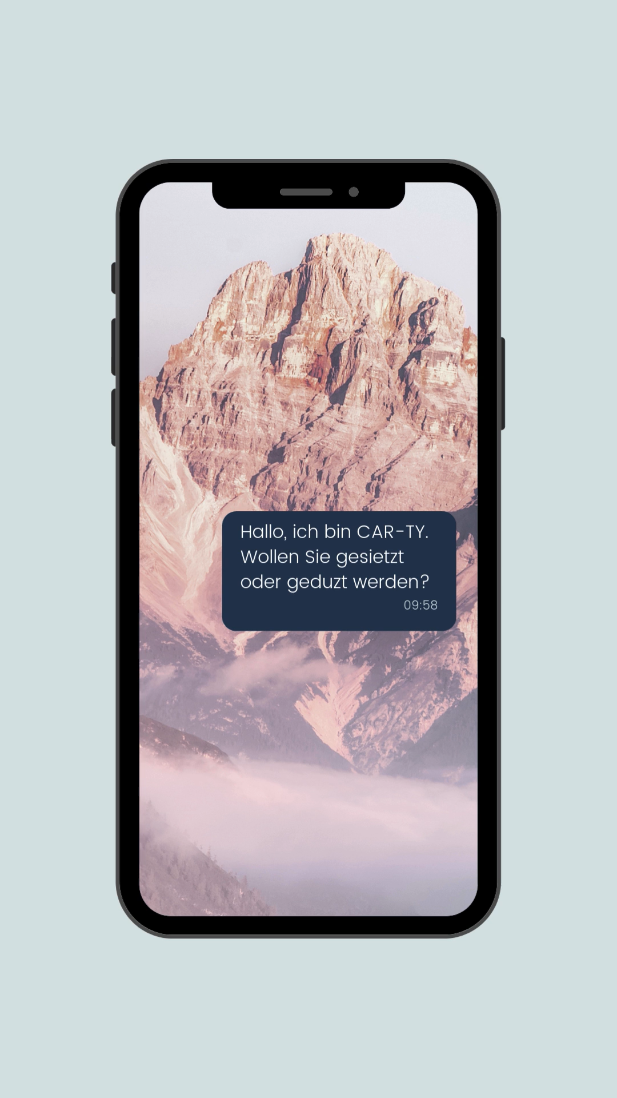
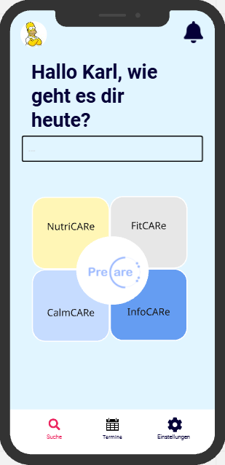

Datenerhebung
Erfassung medizinischer, psychologischer und sozialer Parameter:
Diagnosen, Medikation, körperliche Einschränkungen
Psychometrie: PHQ-9, GAD-7, Fatigue-Skalen
Sozialanamnese, Versorgungssituation
Automatische Risikostratifikation durch PreCARe-Algorithmus
Hallo, ich bin CAR-TY! Wie kann ich Dir helfen?
Notes:
Wenn Karl die PreCARe-App zum ersten Mal öffnet, gibt er einige persönliche Daten ein. Anhand validierter Fragebögen werden medizinische, psychologische und soziale Parameter erfasst. Ein interaktiver Chatbot namens CAR-TY steht ihm zur Seite und berücksichtigt seine individuellen Bedürfnisse.
Die App priorisiert Patienten mit höherem Behandlungsbedarf und bietet alternative Be-handlungsangebote wie telemedizinische Konsultationen an. Für die Behandlungszentren bedeutet dies eine wertvolle Unterstützung bei der Identifizierung von Versorgungslücken.

Slide 7
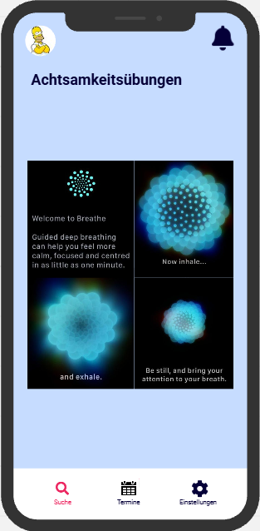
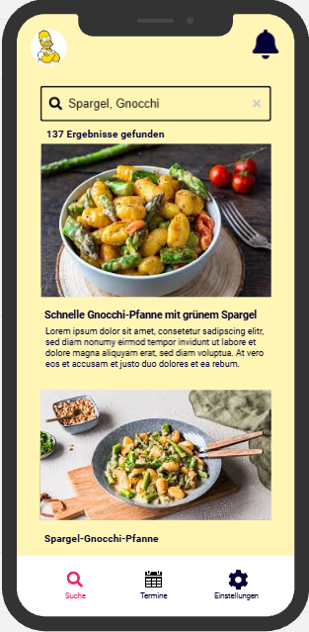
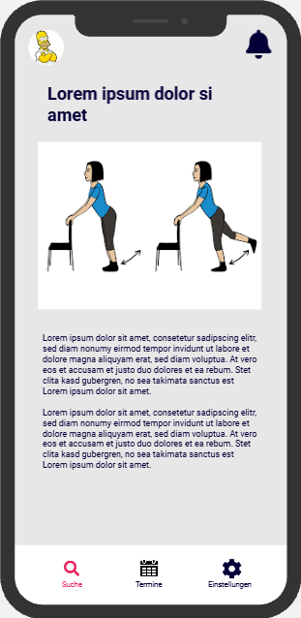
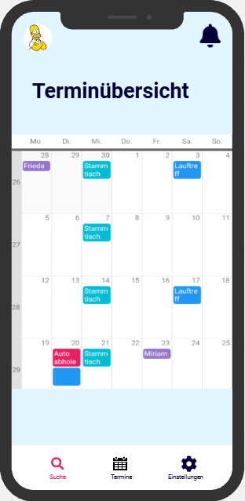
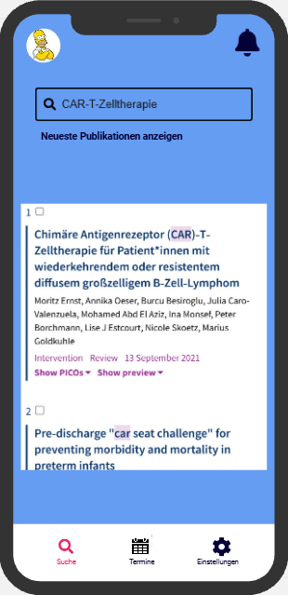
Notes:
Jetzt gehen wir durch die einzelnen Bereiche. Die Hintergrundfarben zeigen, in welchem Bereich man sich gerade befindet
Unter NutriCare erhalten die Patienten für sie zugeschnittene Rezeptideen und Informationen über für sie passende Lebensmittel, um ihre Gesundheit zu verbessern und ihr Wohlbefinden zu stärken. NutriCare kann zukünftig noch mit Ernährungsapps verknüpft werden.
Unter FitCare erhalten die Patienten Fitnessübungen, die sie zuhause, unterwegs oder in Reha-Zentren durchführen können. Es ist angedacht, dass die Daten von SmartWatches mit FitCare verknüpft werden.
Unter CalmCare bieten den Patienten Achtsamkeitsübungen und Meditationen. Patienten, die Anzeichen einer schwerwiegenden Depression haben, besteht die Möglichkeit Termine beim Psychologen zu vereinbaren. Grundsätzlich kann jedoch jeder Patient mit Bedarf einen Termin mit einem Psychologen vereinbaren.
InfoCare bietet den Patienten Informationen über ihre Erkrankung. Zudem können sie darüber den Status der Laborphase einsehen. Des Weiteren ist InfoCare mit Datenbanken (z.B. Cochrane)
verknüpft, die den Patienten den Inhalt aktueller Studien zu ihrer Erkrankung verständlich darstellen.
Die App enthält einen integrierten Kalender, über den Termine z.B. für Reha-Aufenthalte oder Therapiestunden vereinbart werden können. Zudem sind in dem Terminkalender die angedachten Fitnessübungen für den jeweiligen Tag zu finden. Für die Durchführung dieser erhält der Patient eine Erinnerung.

Slide 8
Schritt 2 – Planerstellung
KI-gestützter Vorschlag für Prähabilitationsplan:
Bewegung: Aquagymnastik + isometrisches Training (rückenschonend)
Psychotherapie: CBT + MBSR (Schlaf, Angst, Depression)
Ernährung: proteinreich, kalorienbewusst (Anti-Fatigue, Eisenzufuhr)
Sozialarbeit: Pflegevermittlung, Versorgungskoordination
Abgleich mit Ressourcen im Behandlungszentrum

Slide 9
Montag 01.04. | Dienstag 02.04. | Mittwoch 03.04. | Donnerstag 04.04. | Freitag 05.04. | Samstag 06.04. | Sonntag 07.04.
10:00 – 11:00 Ernährungsberatung online
 | 14:00 Telefon-Kontakt zu Sozialdienst: Pflegevermittlung, Versorgunskoordination |  |  | 13:00 Selbsthilfegruppe Myelom Treffen
15:00 Psychotherapie vor Ort am UKW (Therapeut mit Schwerpunkt Angst, Schlaf, Depression) | 16:00 Rückentraining (Online-Kurs für Übungen zu Hause mit Theraband) |  | 16:00 Rückentraining (Online-Kurs für Übungen zu Hause mit Theraband) | 15:00 Entspannungsgruppe | 16:00 Rückentraining (Online-Kurs für Übungen zu Hause mit Theraband)
16:00 Aquagymnastik in der Gruppe vor Ort

Slide 10




Ich kann die Patientenzufriedenheit und Lebensqualität verbessern!
Ich bin personalisierbar!
Ich kann in Behandlungszentren die Effizienz steigern!
Ich kann in Behandlungszentren die Effizienz steigern!
Ich kann zu Kostenersparnis führen!
Durch mich können personalisierte Behandlungspläne verbessert werden!
Ich bin skalierbar!
Ich kann das klinische Outcome verbessern!
NUTZEN FÜR ALLE
Notes:
Klinischen Outcome verbessern:
- Verringerung der Häufigkeit und Schwere von Nebenwirkungen
Effizienzsteigerung in Behandlungszentren:
- Reduzierung der durchschnittlichen Verweildauer der Patienten im Krankenhaus.
- Verbesserung der Ressourcennutzung, z.B. optimierte Einsatzplanung von medizinischem Personal und Ausrüstungen
Kostenersparnis:
- Reduktion der Gesamtkosten der Behandlung durch effizientere Ressourcenverwaltung und Verringerung kostenintensiver Nebenwirkungsbehandlungen.
Verbesserung der Patientenzufriedenheit und Lebensqualität:
- Verbesserungen in der Lebensqualität, gemessen durch standardisierte Fragebögen
Patientenzufriedenheits-Scores in Bezug auf die Prähabilitationsmaßnahmen.
- Verringerung der psychologischen Belastung, gemessen durch Angst- und Depressions-Skalen
Verbesserung der personalisierten Behandlungspläne:
Genauigkeit der Prähabilitationspläne im Hinblick auf die Bedürfnisse der Patienten, gemessen durch Abgleich von geplanten und tatsächlich benötigten Ressourcen.
Compliance-Raten der Patienten in Bezug auf die vorgeschlagenen Prähabilitationsmaßnahmen.
Personalisierbar:
Geschlecht Chatbot kann individuell bestimmt werden
Gefühle passen sich dem jeweiligen Gemütszustand an
Skalierbar:
- Kann auch für andere Erkrankungen genutzt werden
Rating System von 1-5: Wie gut nützlich fanden Sie die Übung? -> Wenn ja, dann bekommen sie die Übung wieder angeboten und wenn nicht dann eine andere ->Programm passt sich an Präferenzen des Patienten an

Slide 11

Vielen Dank!
Habt ihr Fragen?
Notes:
In den nächsten Schritten werden wir Software-Integration sowie KI-Technologien imple-mentieren und prüfen, ob PreCARe als digitale Gesundheitsanwendung (DiGA) auf dem Markt angeboten werden kann.

Slide 12
Schritt 3 – Umsetzung der Prähabilitation
Digital synchronisierter Wochenplan:
2x/Woche Bewegungseinheit (telemedizinisch begleitet)
1x/Woche psychologische Sitzung (online)
Ernährungscoaching per App
Pflegeberatung und Hilfsmittelbeantragung
Patient Education: Aufklärung zu Ablauf und Nebenwirkungen

Slide 13
Schritt 4 – Qualitätssicherung & Monitoring
Datengestützte Begleitung durch PreCARe
Symptomtracking: Fatigue, Schlaf, Angst (z. B. per App mit Farbskala)
Bewegungsdaten (via Wearable oder Selbsteingabe)
Ernährungsprotokoll
Psychometrische Scores (z. B. wöchentlich PHQ-9)
Einbindung multiprofessioneller Fallbesprechungen
➡ Risikofrüherkennung, z. B. für Eskalation psychischer Symptome oder Mobilitätsverlust

Slide 14
Schritt 5 – Vorbereitung auf Stationäre Aufnahme
Letzte Woche vor CAR-T-Zell-Infusion
Individuelle Vorbereitung auf Klinikaufenthalt:
Checkliste (z. B. für Medikation, Angehörige, Patientenverfügung)
Psychoedukative Sitzung: Ablauf & Nebenwirkungen der CAR-T
Finales Abschlussgespräch (Videotelefonie oder persönlich)
➡ Verbesserte Therapieadhärenz, reduzierte Angst, mehr Kontrolle für Patient X

Slide 15
Zusammenfassung
PreCARe – Nutzen für Patient X
Personalisierung: alle Komponenten an Patient X angepasst
Koordination: Abgleich mit real verfügbaren Ressourcen des Zentrums
Effizienz: Reduktion von Notfallinterventionen durch strukturierte Vorbereitung
Empowerment: Stärkung der Selbstwirksamkeit trotz multipler Belastungsfaktoren

Slide 16

Pre are

Slide 17
Neuro are
Notes:
Synapse, Neuron mit Ranvierschen Schnürringen

Slide 18
Pre are

Slide 19
Fazit und Zukunftsperspektiven
PROs sind entscheidend für die Bewertung von Therapien im Myelom.
Patientenzentrierte Studiendesigns notwendig.
Innovative Ansätze wie Ernährungsstrategien können Nebenwirkungen abmildern.
Zukunft: Personalisierte Therapien mit Fokus auf QoL.
Notes:
Wir können also das Fazit ziehen, dass die Berücksichtigung der Lebensqualität ein essenzieller Bestandteil moderner Myelomtherapien ist.
Patient-reported outcomes sollten in künftigen klinischen Studien stärker in den Fokus rücken.
Zudem können innovative Ansätze wie Ernährungskonzepte oder personalisierte Therapieentscheidungen dazu beitragen, die Nebenwirkungen zu minimieren.
Die Zukunft der Myelomtherapie liegt in einer patientenorientierten Herangehensweise, die sowohl die Wirksamkeit als auch die Lebensqualität der Patienten in den Mittelpunkt stellt.​
Ich danke Ihnen für Ihre Aufmerksamkeit und freue mich auf Ihre Fragen.

Slide 20
Weiteres Vorgehen:
Dienstleister einbeziehen, um KI zu integrieren -> Kontakte von BI nutzen
Kontakte Firmen mit bereits bestehenden Apps in den Bereichen aufbauen

